Slide 1

Рязанский Государственный Радиотехнический Университет имени В.Ф. Уткина «РАЗРАБОТКА МАТЕМАТИЧЕСКОГО И ПРОГРАММНОГО ОБЕСПЕЧЕНИЯ ГЕНЕРАЦИИ СЛУЧАЙНЫХ ТЕСТОВЫХ ЗАДАНИЙ»
Выполнил: Студент группы 848
Чернобаев Д. А.
Руководитель: К.т.н., доцент кафедры КТ
Наумов Д.А.

Slide 2
Постановка задачи
Цель: разработать программное обеспечение, которое позволит быстро и корректно формировать задания для проверок знаний работы в системе автоматизированного моделирования «Компас-3D» по дисциплинам «Инженерная графика» и «Компьютерная графика».
Проблема: Отсутствие самостоятельного выполнения заданий студентами. Имея в своей программе одинаковые задания к выполнению у студентов есть возможность использовать материалы, подготовленные такими же студентами для их решения.
Задача работы – это создание программного обеспечения, занимающегося генерацией случайных заданий для дисциплин «Инженерная графика» и «Компьютерная графика», через работу созданной программы вместе с системой автоматизированного проектирования «Компас 3D v20»

Slide 3
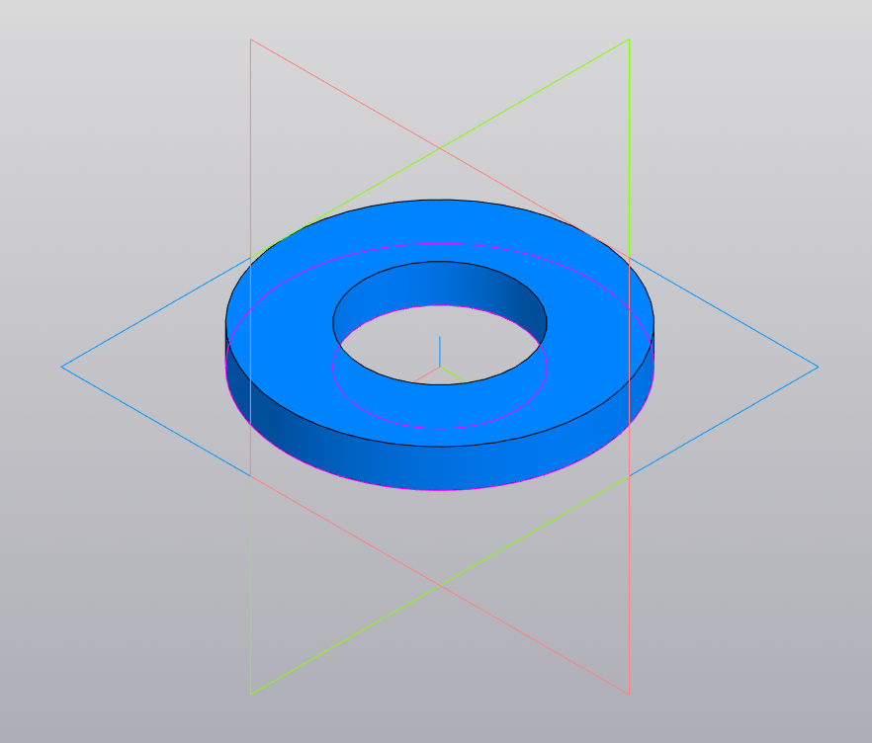

Алгоритм Маркова
$\left\{\begin{aligned}λ →F_{1} \\ F_{1} →\dot{F_{1}}E_{d}^{1} \\ \dot{F_{1}}E_{d}^{1}→\dot{F_{1}}{\dot{E}}_{d}^{1}E_{d}^{1} \\ \dot{F_{1}}{\dot{E}}_{d}^{1}E_{d}^{1}→ .\dot{F_{1}}{\dot{E}}_{d}^{1}{\dot{E}}_{d}^{1} \end{aligned}\right.$

Slide 4
Архитектура системы

Slide 5
Алгоритм работы системы
Интерактивный режим | Автоматический режим | Помощь

Slide 6
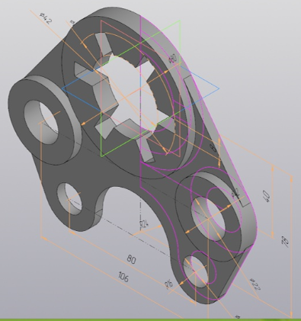
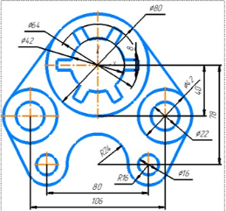
Параметрические модели и ассоциированные чертежи

Slide 7
Заключение
В ходе работы было разработано программное обеспечение, задачей которого является генерация случайных заданий. В процессе разработки были выделены два режима изменения модели интерактивный и автоматический, а также дополнительный режим для помощи. Была разработана документация и программная документация и проведено тестирование системы.
Разработанное ПО является актуальным, так как позволяет в определенной степени решить проблему корректного контроля знаний обучающихся, а также поможет усвоить применение полученных знаний на практике в большей степени чем до этого.

Slide 8
Спасибо за внимание!

